Slide 1

JavaScript
лекція 8
Окремі HTML елементи і робота з ними

Slide 2
Таблиці та їх елементи
<table></table>
<caption></caption>
<thead></thead>
<tbody></tbody>
<tfoot></tfoot>
<colgroup></colgroup>
<col>
<colgroup><col span="3"></colgroup> або <colgroup><col><col><col></colgroup>
<tr></tr>
<td></td>
<th></th>

Slide 3
Властивості і методи таблиці, її елементів
align - Визначає вирівнювання таблиці.
background - Задає фоновий малюнок у таблиці.
bgcolor - Колір фону таблиці.
border - Товщина рамки в пікселях.
bordercolor - Колір рамки.
cellpadding - Відступ від рамки до вмісту комірки.
cellspacing - Відстань між осередками.
cols - Число колонок в таблиці.
frame - Повідомляє браузеру, як відображати межі навколо таблиці.
height - Висота таблиці.
rules - Повідомляє браузеру, де відображати кордону між осередками.
summary - Короткий опис таблиці.
width - Ширина таблиці.

Slide 4
Форми і елементи управління
<form></form>
<input/>
<select></select>
<input type=checkbox />
<input type=radio />
<textarea></textarea>
<button></button>

Slide 5
Властивості і методи форми, її елементів
accept-charset - Встановлює кодування, в якій сервер може приймати і обробляти дані.
action - Адреса програми або документа, який обробляє дані форми.
autocomplete - Включає автозаповнення полів форми.
enctype - Спосіб кодування даних форми.
method - Метод протоколу HTTP.
name - Ім'я форми.
novalidate - Скасовує вбудовану перевірку даних форми на коректність введення.
target - Ім'я вікна або фрейму, куди обробник завантажуватиме повертається результат.

Slide 6
Події пов’язані з формами та їх елементами
onsubmit
onreset

Slide 7
Зображення та їх властивості
Тег <img> призначений для відображення на веб-сторінці зображень в графічному форматі GIF, JPEG або PNG. Адреса файлу з картинкою задається через атрибут src.
align - Визначає як малюнок буде вирівнюватися по краю і спосіб обтікання текстом.
alt - Альтернативний текст для зображення.
border - Товщина рамки навколо зображення.
height - Висота зображення.
hspace - Горизонтальний відступ від зображення до навколишнього контенту.
ismap - Каже браузеру, що картинка є серверної картою-зображенням.
longdesc - Вказує адресу документа, де міститься анотація до картинки.
lowsrc - Адреса зображення низької якості.
src - Шлях до графічного файлу.
vspace - Вертикальний відступ від зображення до навколишнього контенту.
width - Ширина зображення.
usemap - Посилання на тег <map>, що містить координати для клієнтської карти-зображення.

Slide 8
Альтернативні способи відображення картинок
<input type="image">
background-image: url("paper.gif");

Slide 9
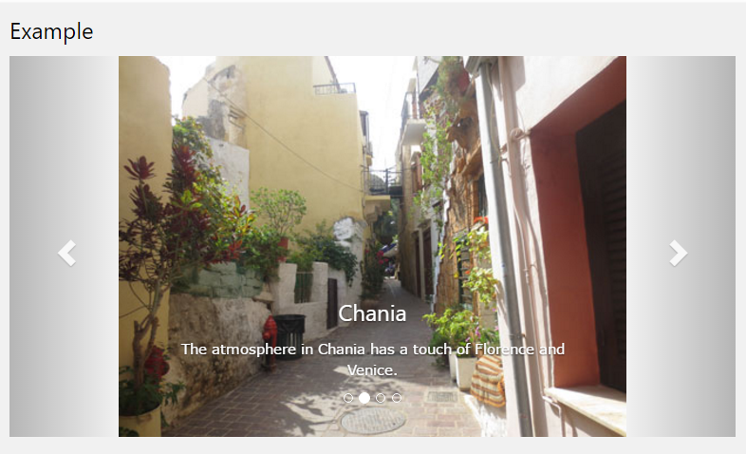
Завдання
Створити скрипт “карусель”, за допомогою якого можна почергово переглянути всі зображення в каталозі

